Slide 1
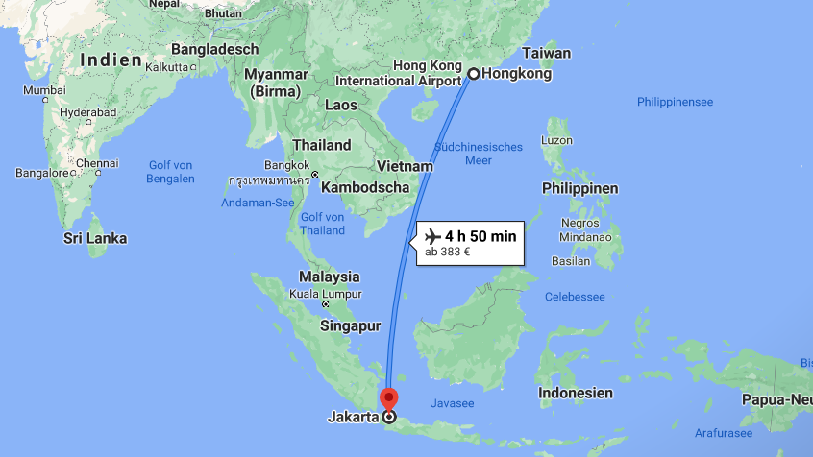

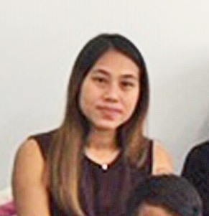
„Respekt statt Ausbeutung“
Die Geschichte von Eni in Indonesien
Notes:
Ein Beispiel dafür, warum dieses Projekt so wichtig ist, ist die Geschichte von Eni.

Slide 2

Indonesien
– ein faszinierendes Land

Slide 3
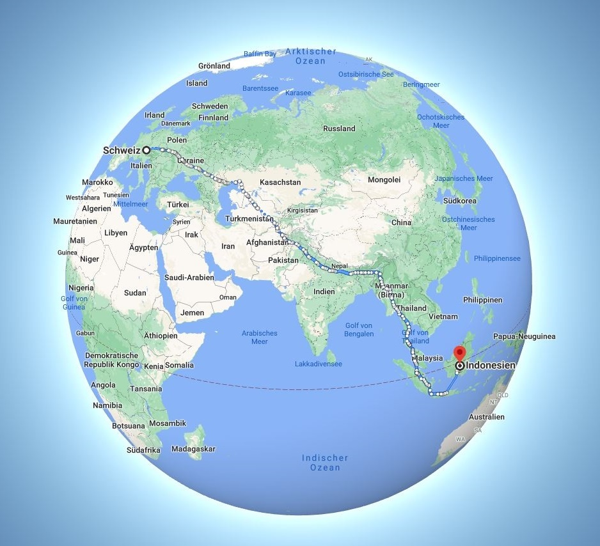
Notes:
Indonesien liegt etwa 15‘000 km von der Schweiz entfernt

Slide 4
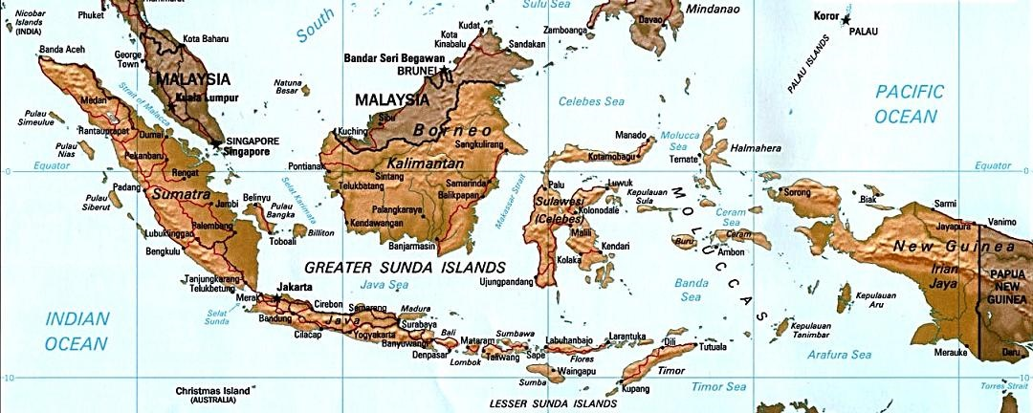
Notes:
viertgrösstes Land der Welt (46x so gross wie die Schweiz), 17'508 Inseln
grösstes muslimisches Land, 270 Mio. Menschen
Bali – als «Insel der Götter» bekannt

Slide 5
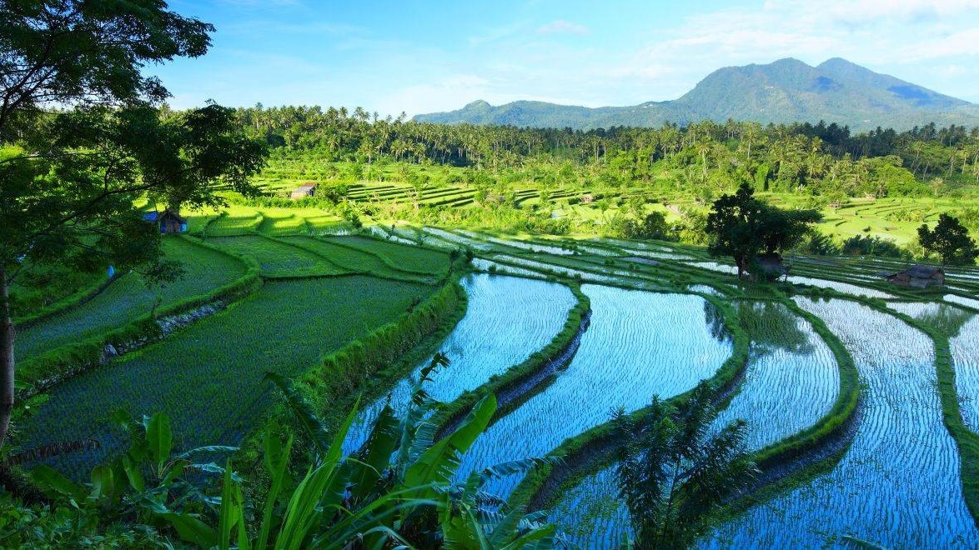
Notes:
Beeindruckende Natur

Slide 6


Slide 7
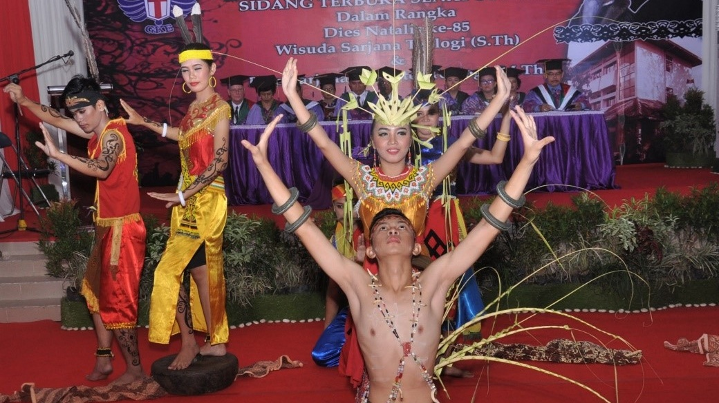
Notes:
Beeindruckende Kultur

Slide 8
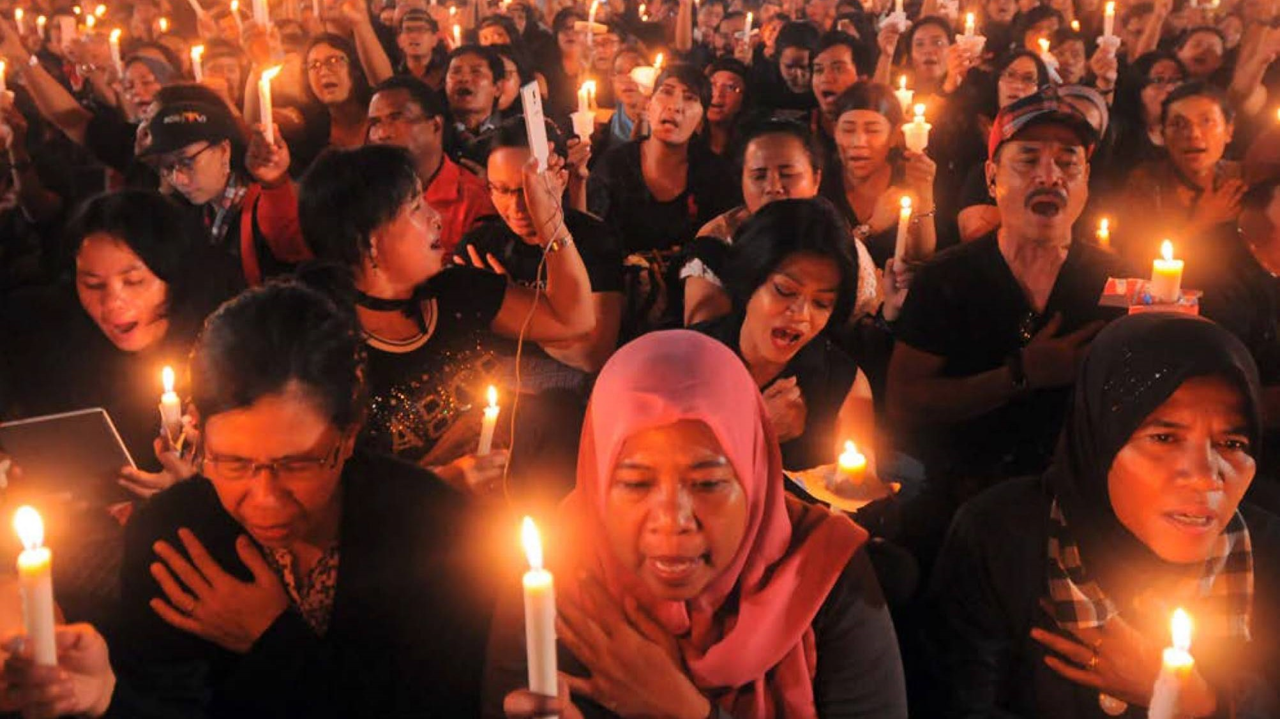
Notes:
Friedensdemonstration gegen religiös motivierte Gewalt

Slide 9
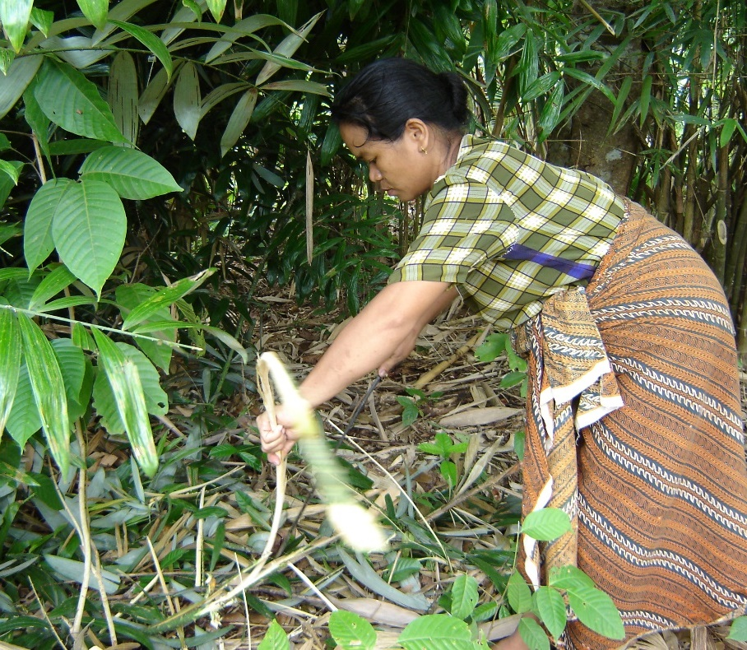
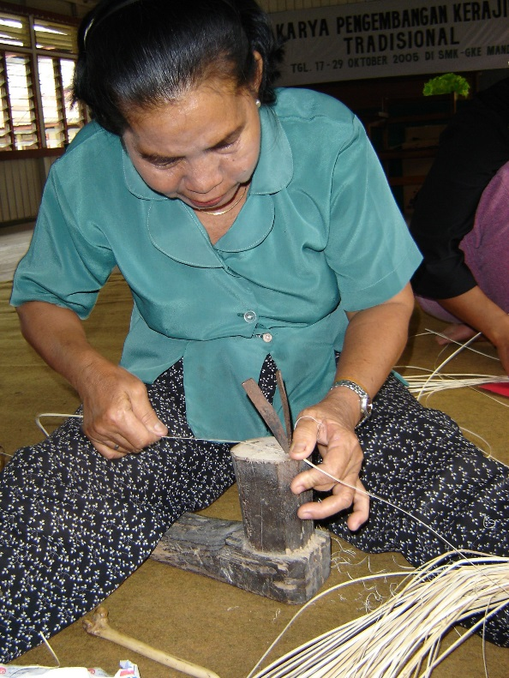
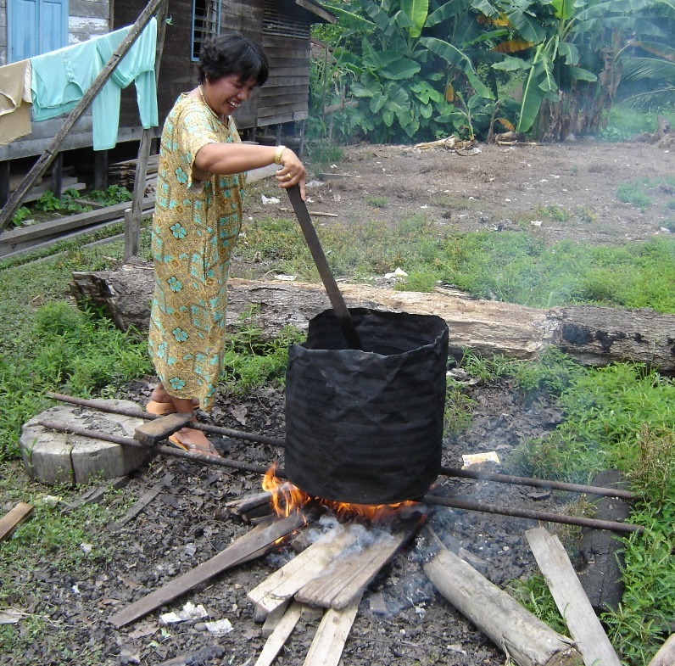
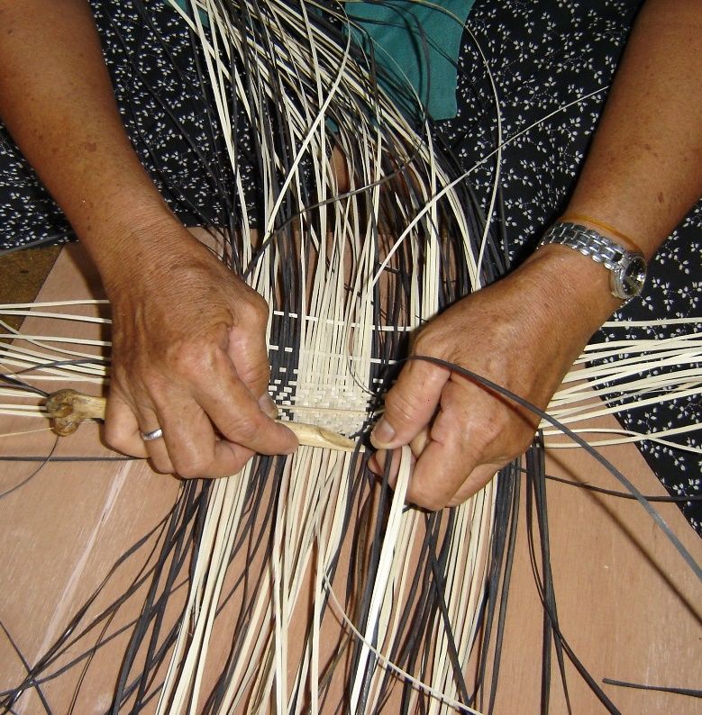
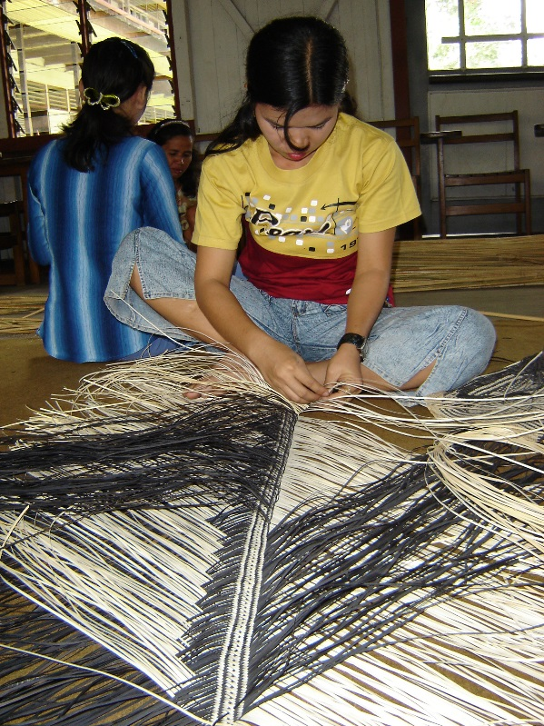
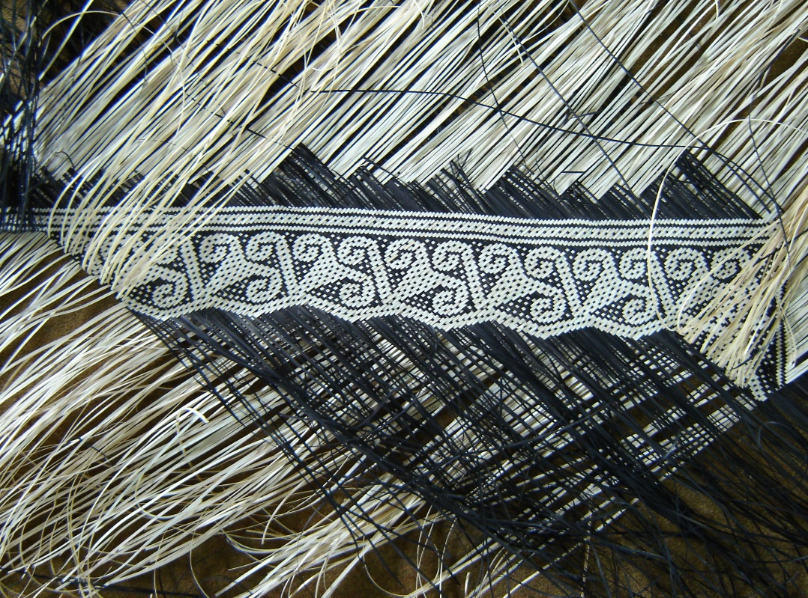
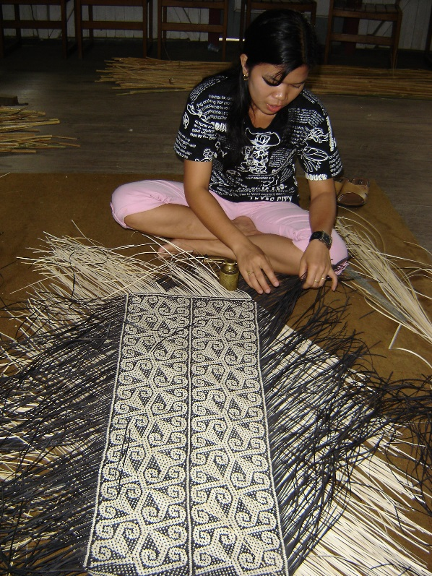
Notes:
Von Mission 21 unterstützte Flechtwerkstätten

Slide 10
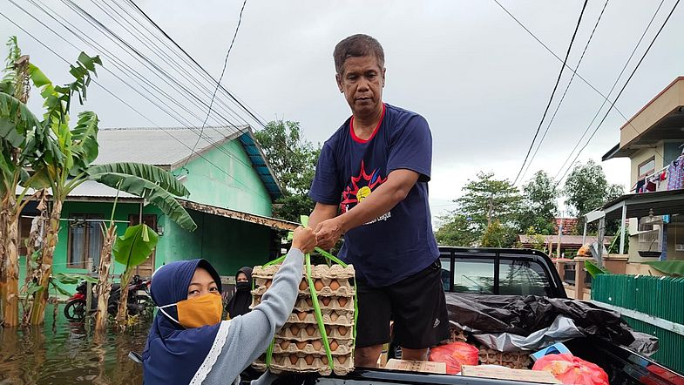
Notes:
Die Überschwemmungen in Indonesien werden häufiger.

Slide 11
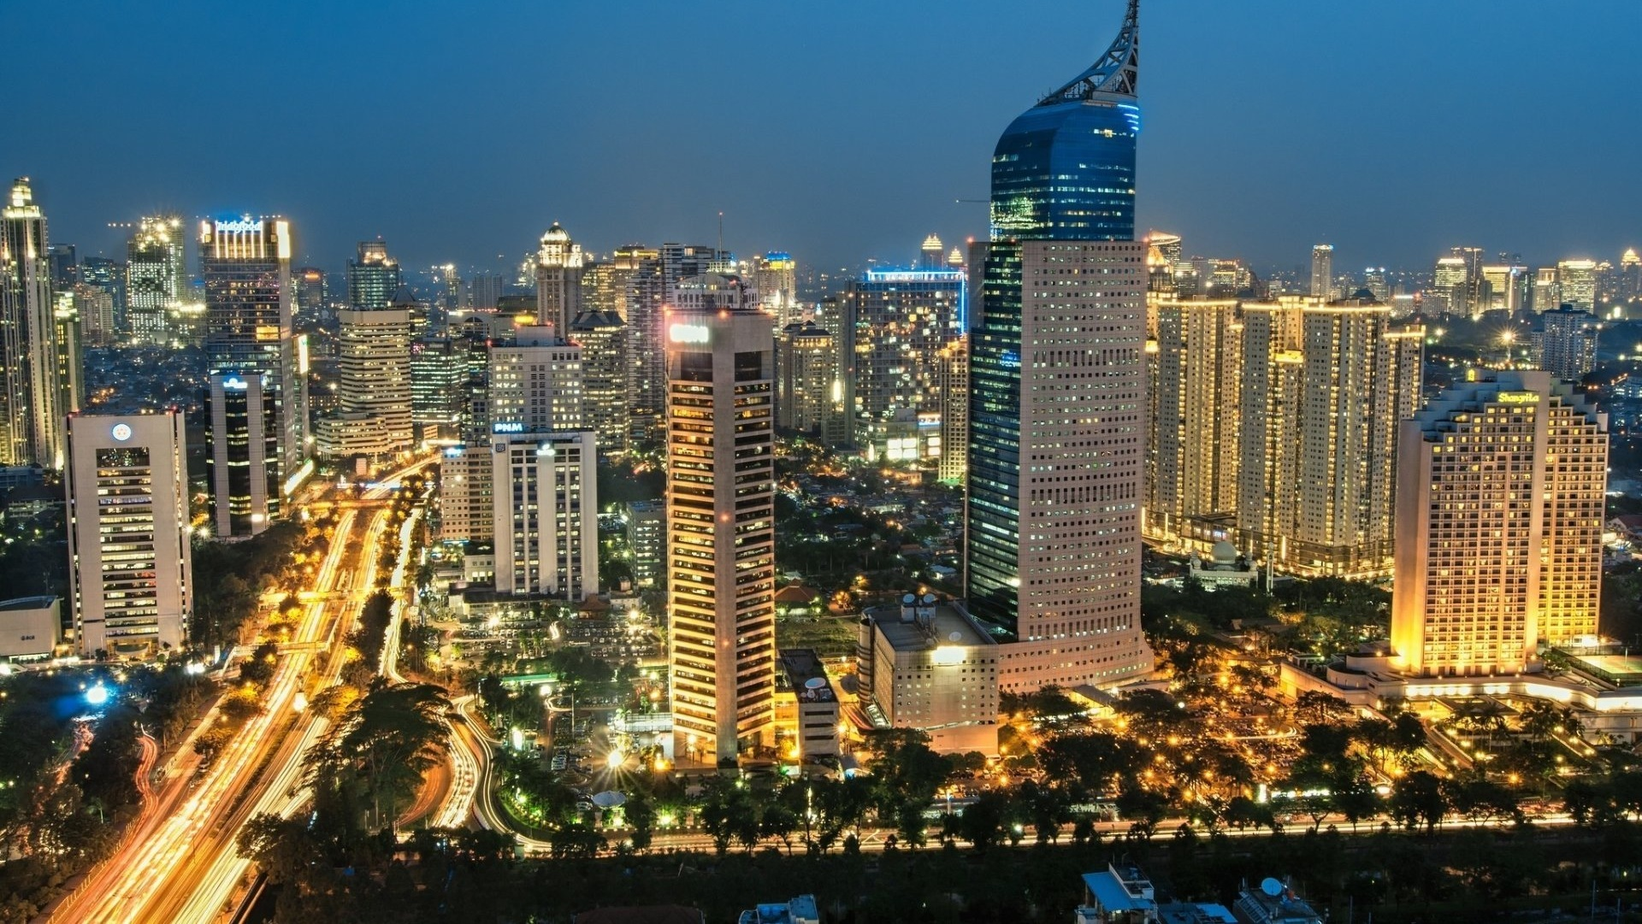
Notes:
Hauptstadt Jakarta mit 10 Mio. Einwohner*innen

Slide 12
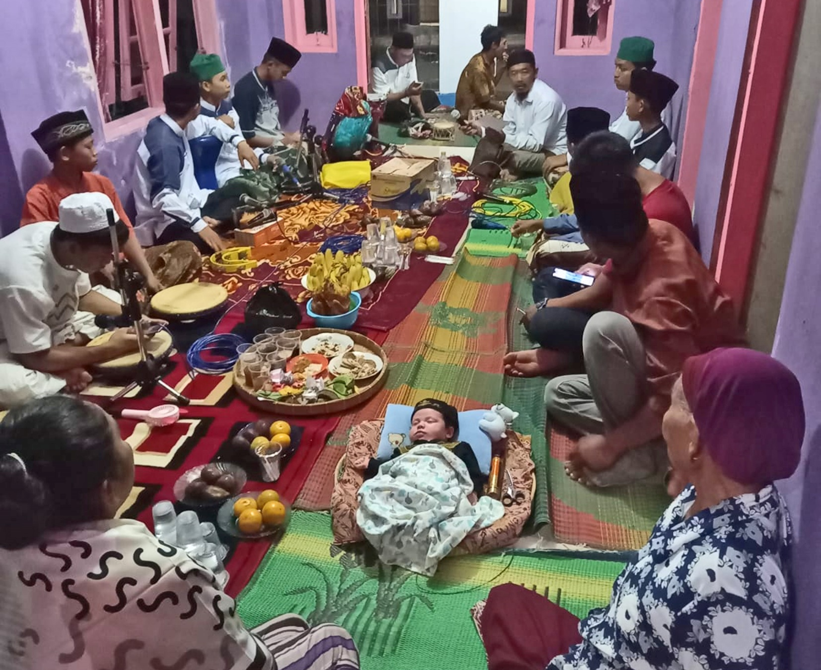
Notes:
Traditionelles Thanksgiving-Fest für ein neugeborenes Kind

Slide 14
Notes:
Reisfelder: die Heimat von Eni.

Slide 15
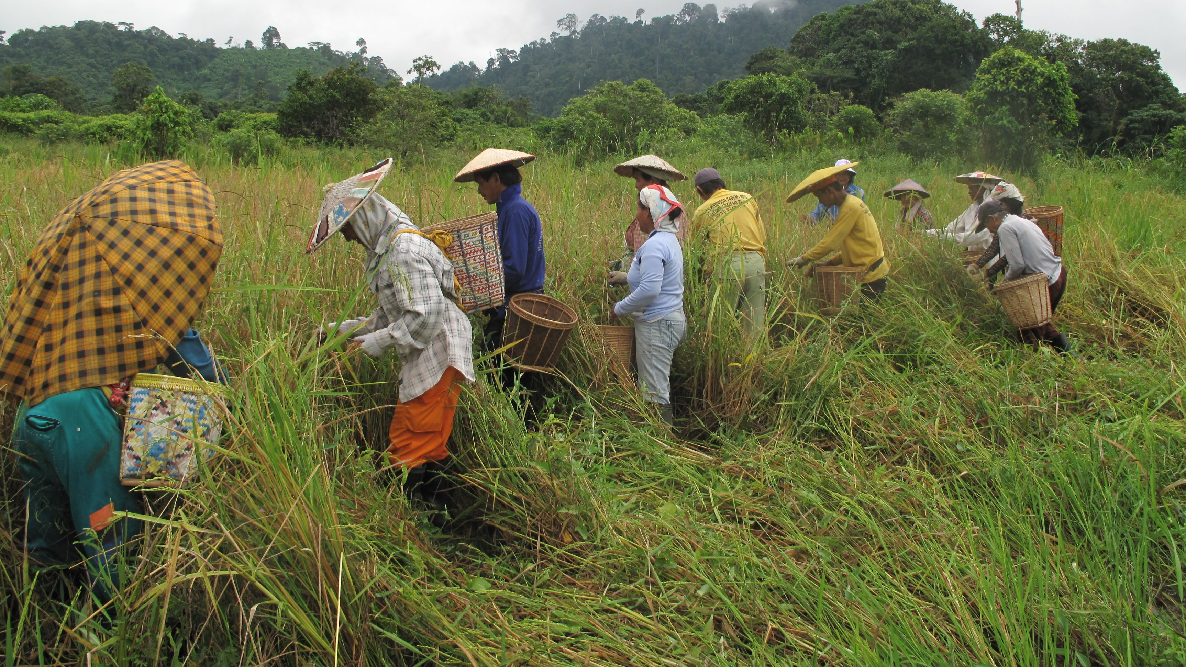
Notes:
Reisbauern und –bäuerinnen bei der Arbeit. Es ist nicht Enis Familie, aber es könnte sein.

Slide 16
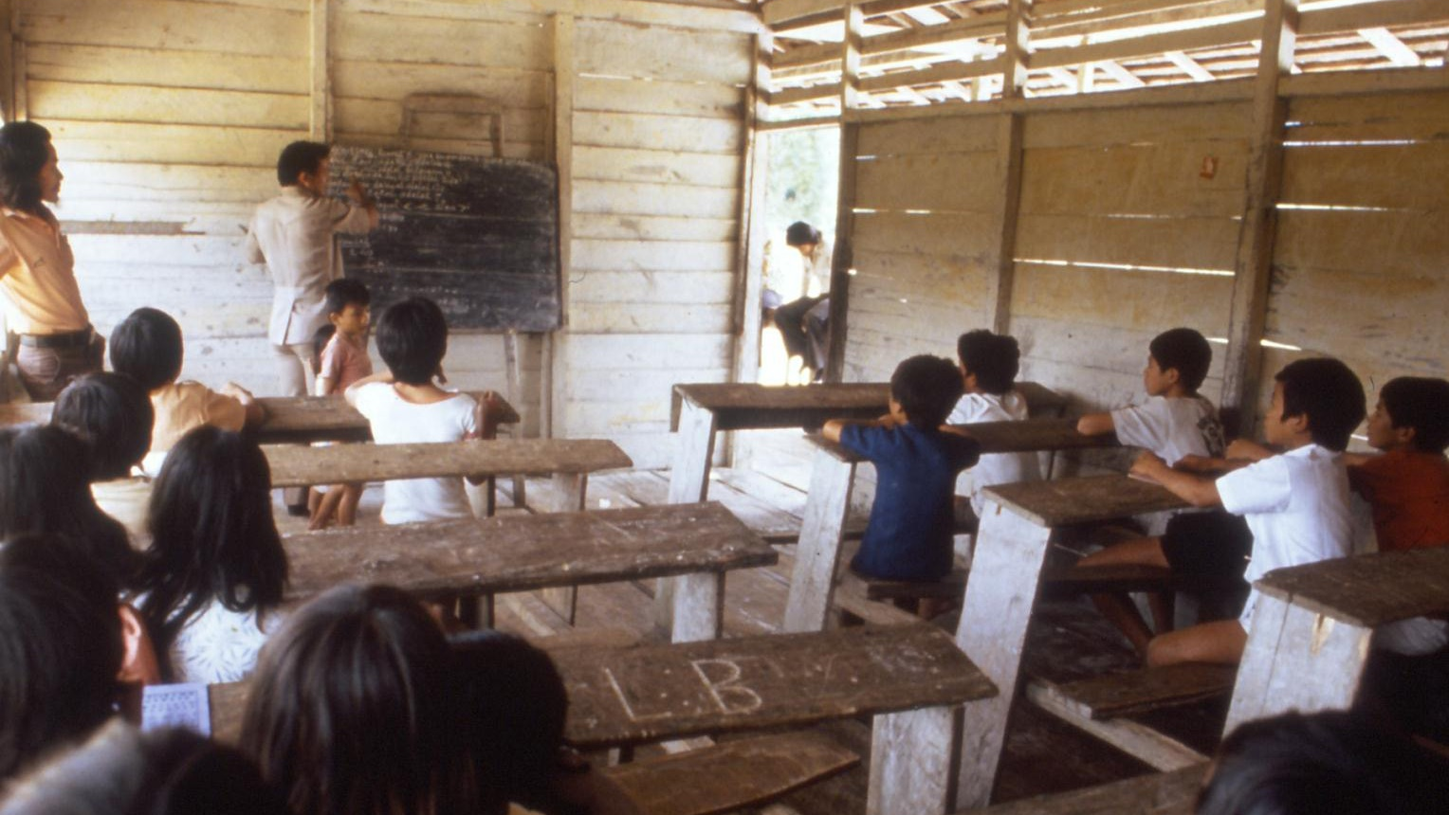
Notes:
Eine Schule in Indonesien.

Slide 17
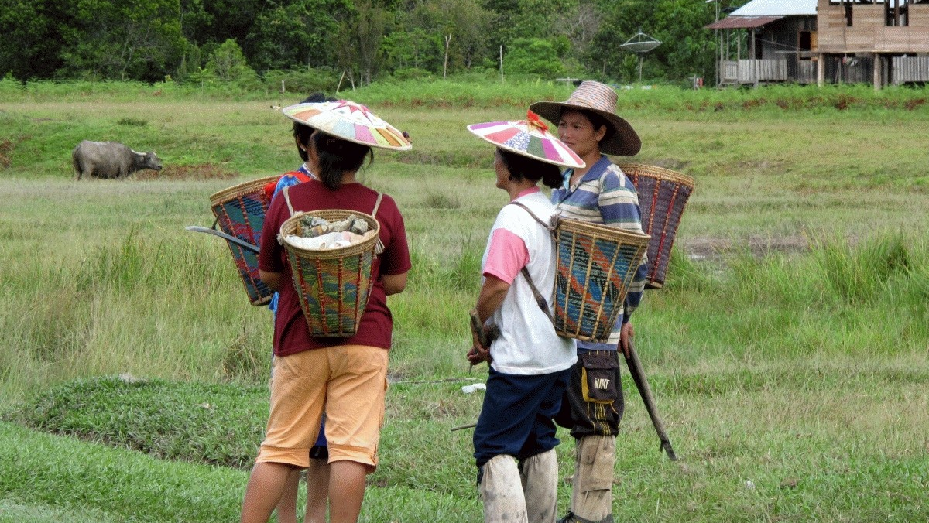
Notes:
Eine Familie berät sich. Es ist nicht Familie von Eni, aber es könnte sein.

Slide 18
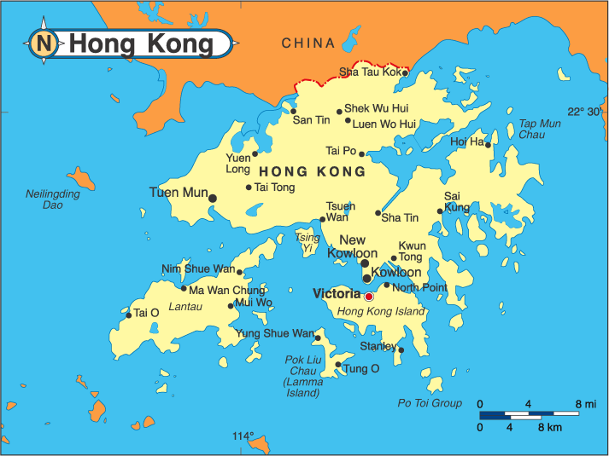
Hongkong
– verlockende Weltstadt

Slide 19
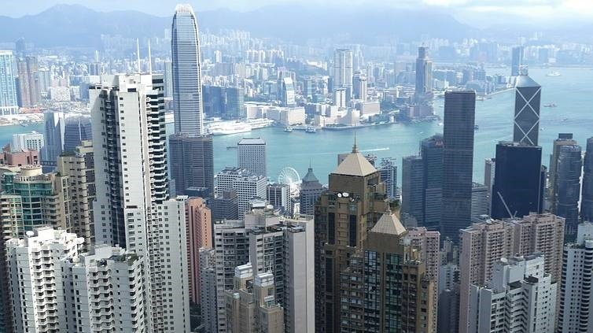
Notes:
Eine Stadt mit fast so vielen Menschen wie die ganze Schweiz (7,5 Mio.)
400’000 Hausangestellte aus anderen Ländern (ca. 5% der Bevölkerung)
davon etwa die Hälfte aus Indonesien

Slide 20
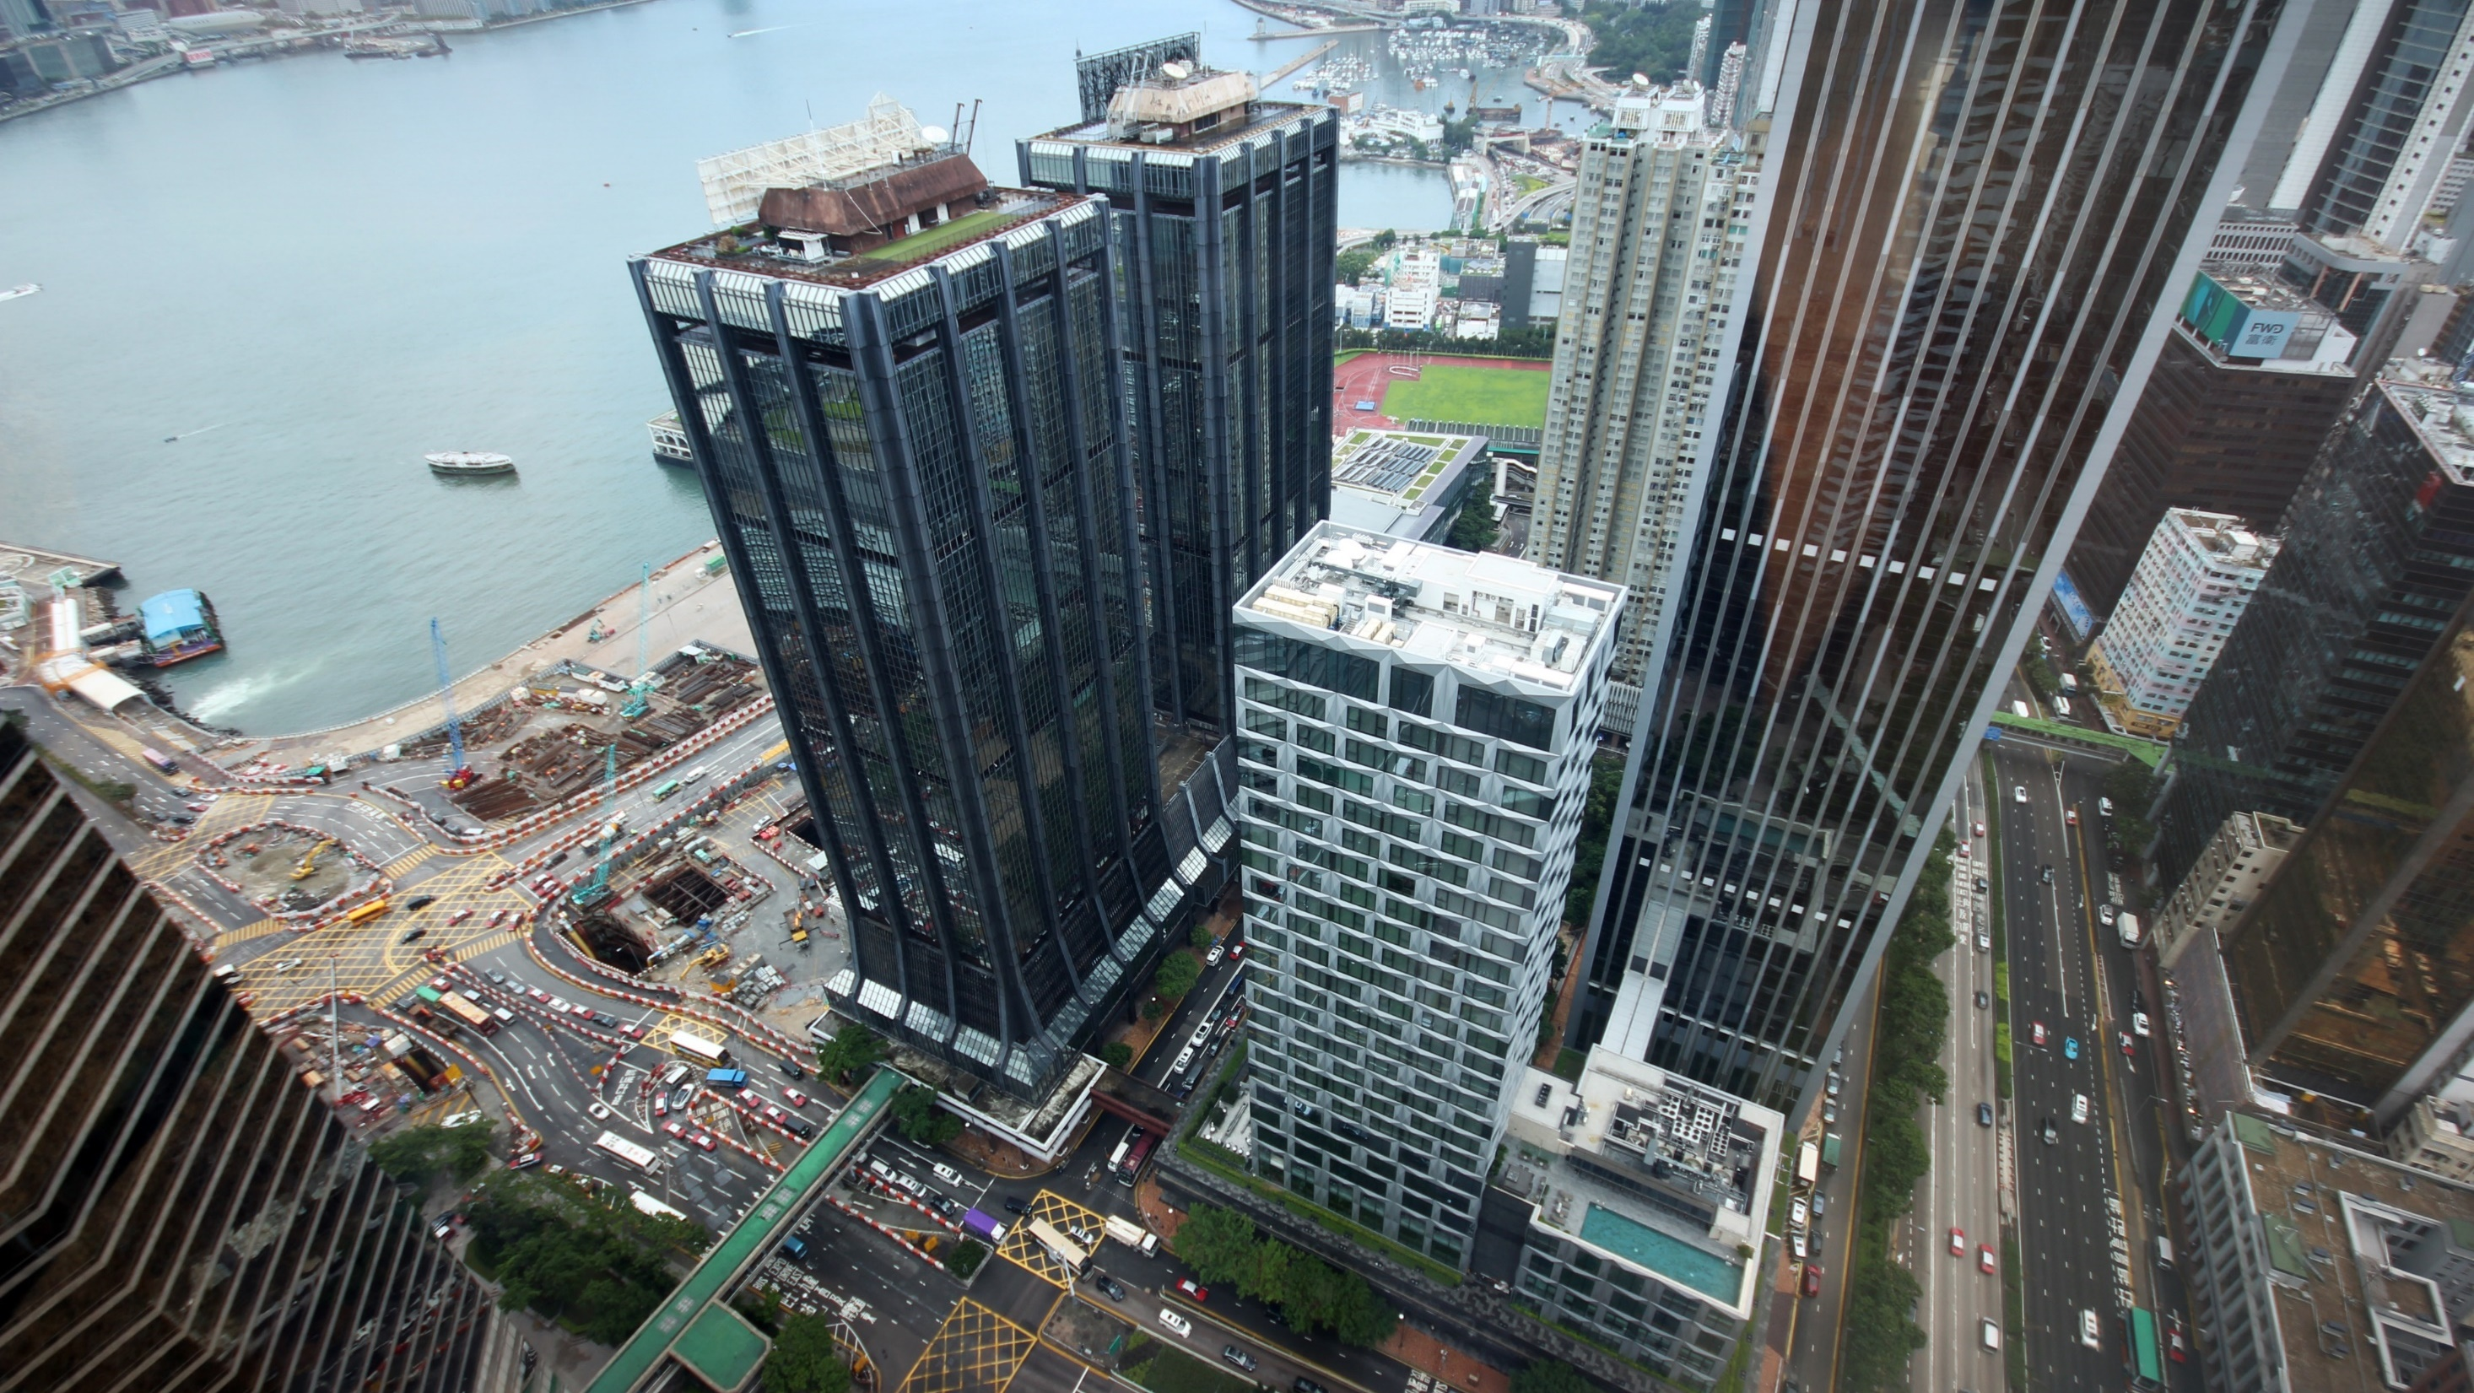

Slide 21
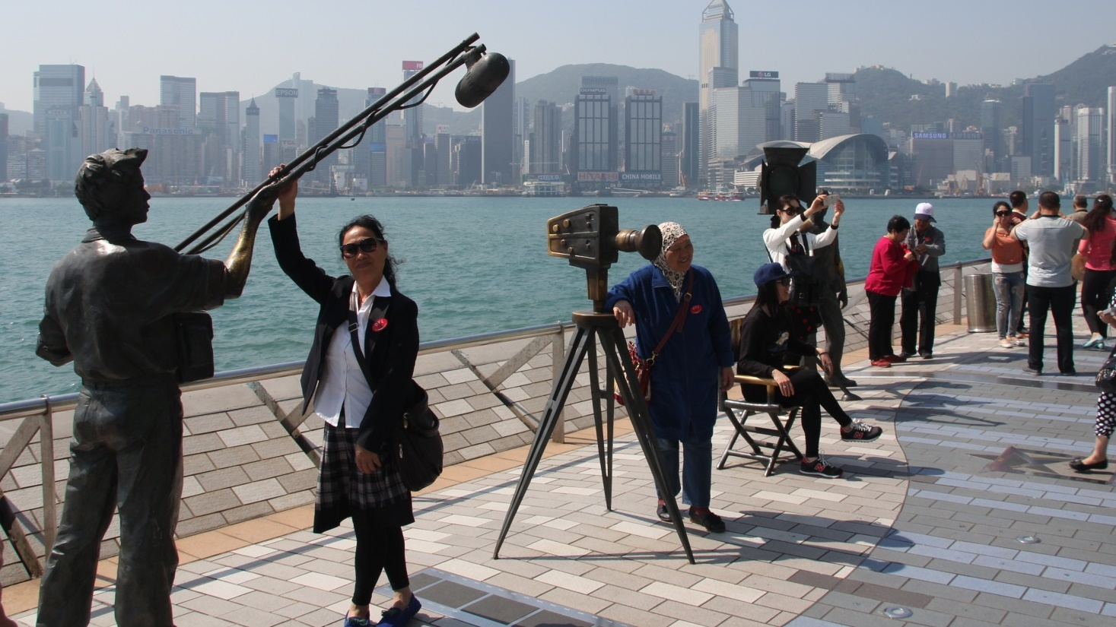
Notes:
Traum der Berühmtheit

Slide 22
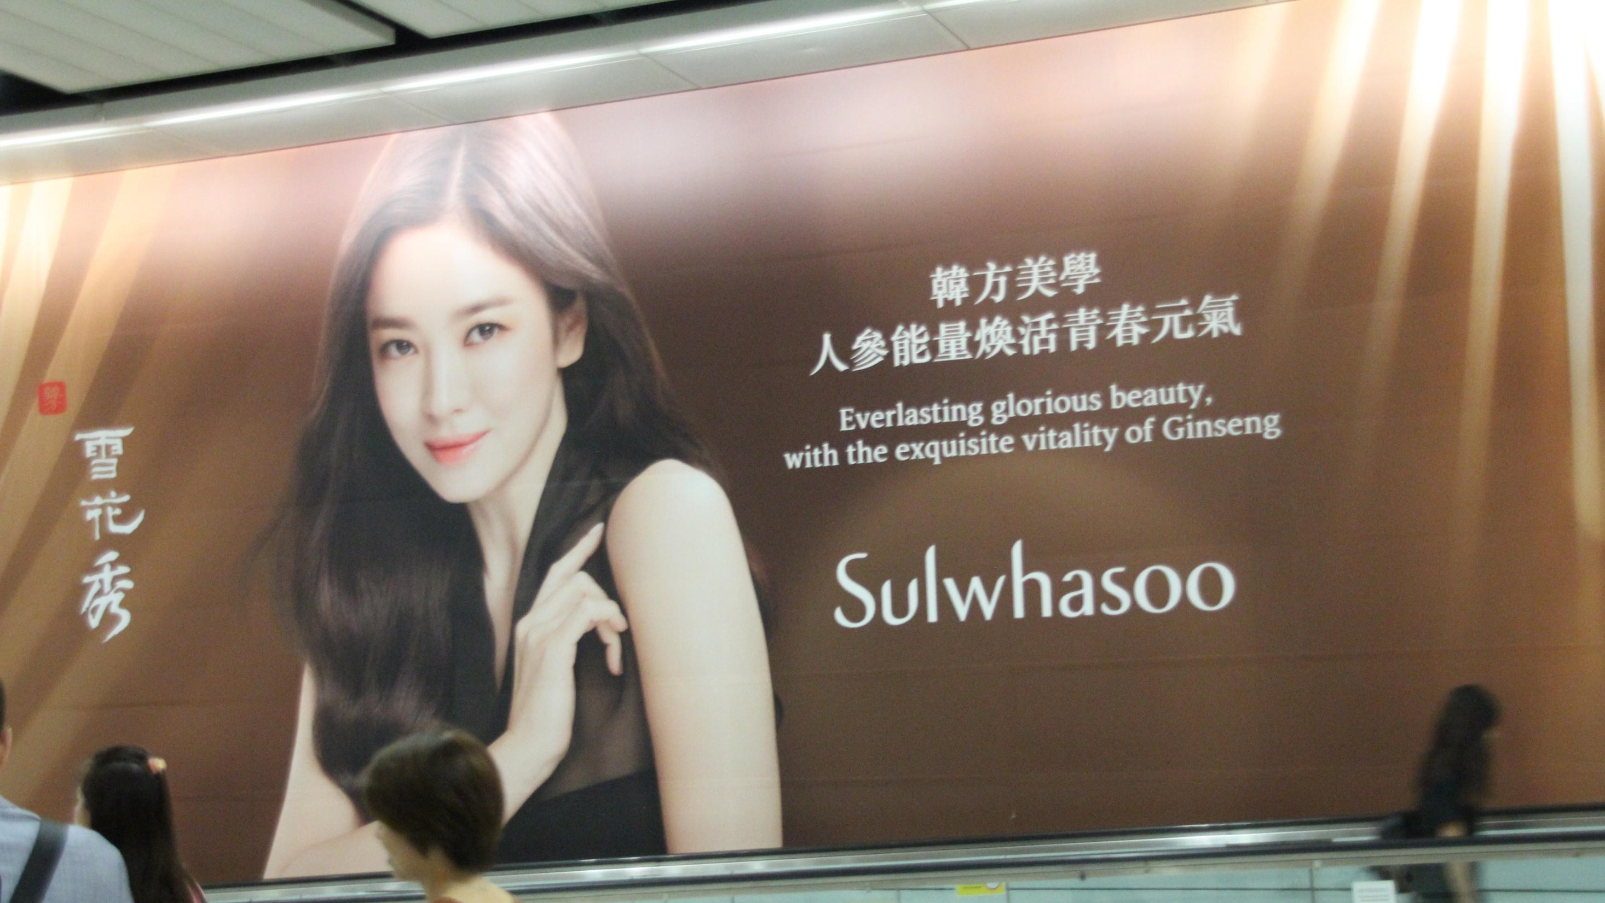
Notes:
Traum der Schönheit

Slide 24
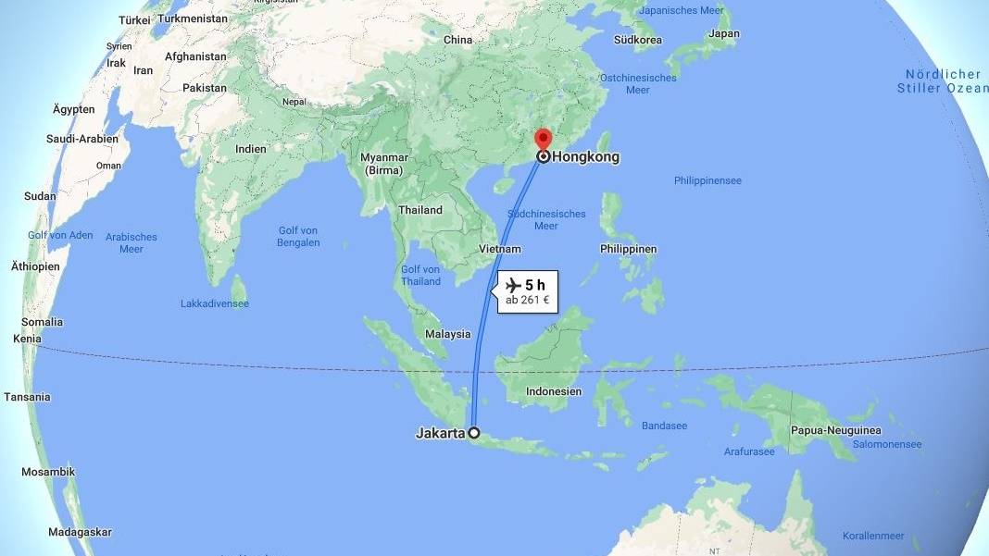
Notes:
Der Flug von Jakarta nach Hongkong ist weit (5 Stunden), aber teilweise billig zu haben (schon ab 100 Fr.).

Slide 25
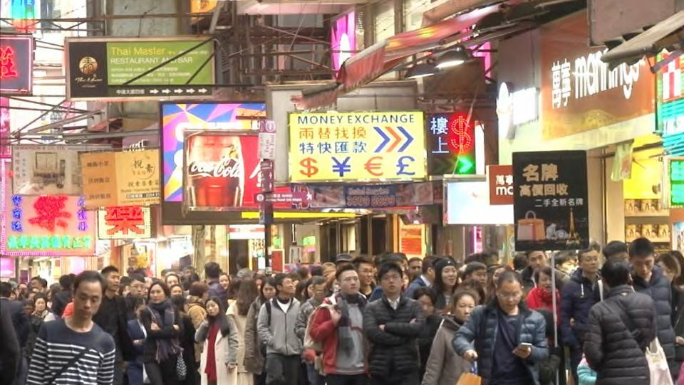
Notes:
Gedränge in der Fussgängerzone

Slide 26
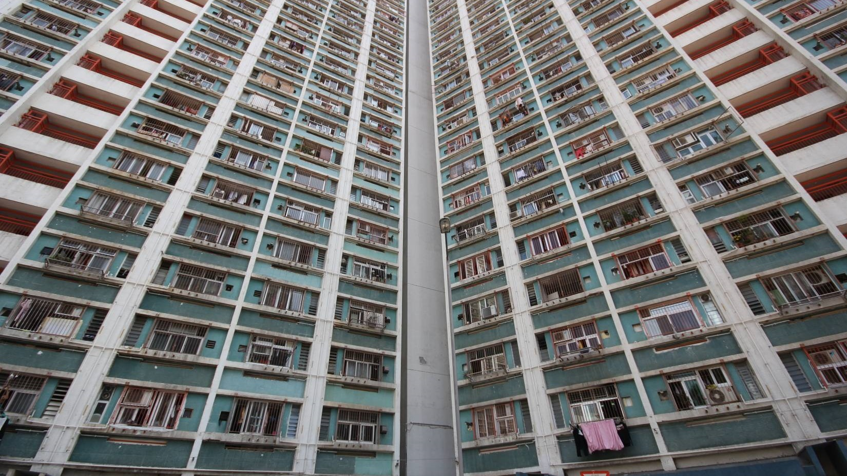
Notes:
Typische Wohn-Hochhäuser. Die Wohnungen haben üblicherweise nur 24 qm Wohnfläche

Slide 27
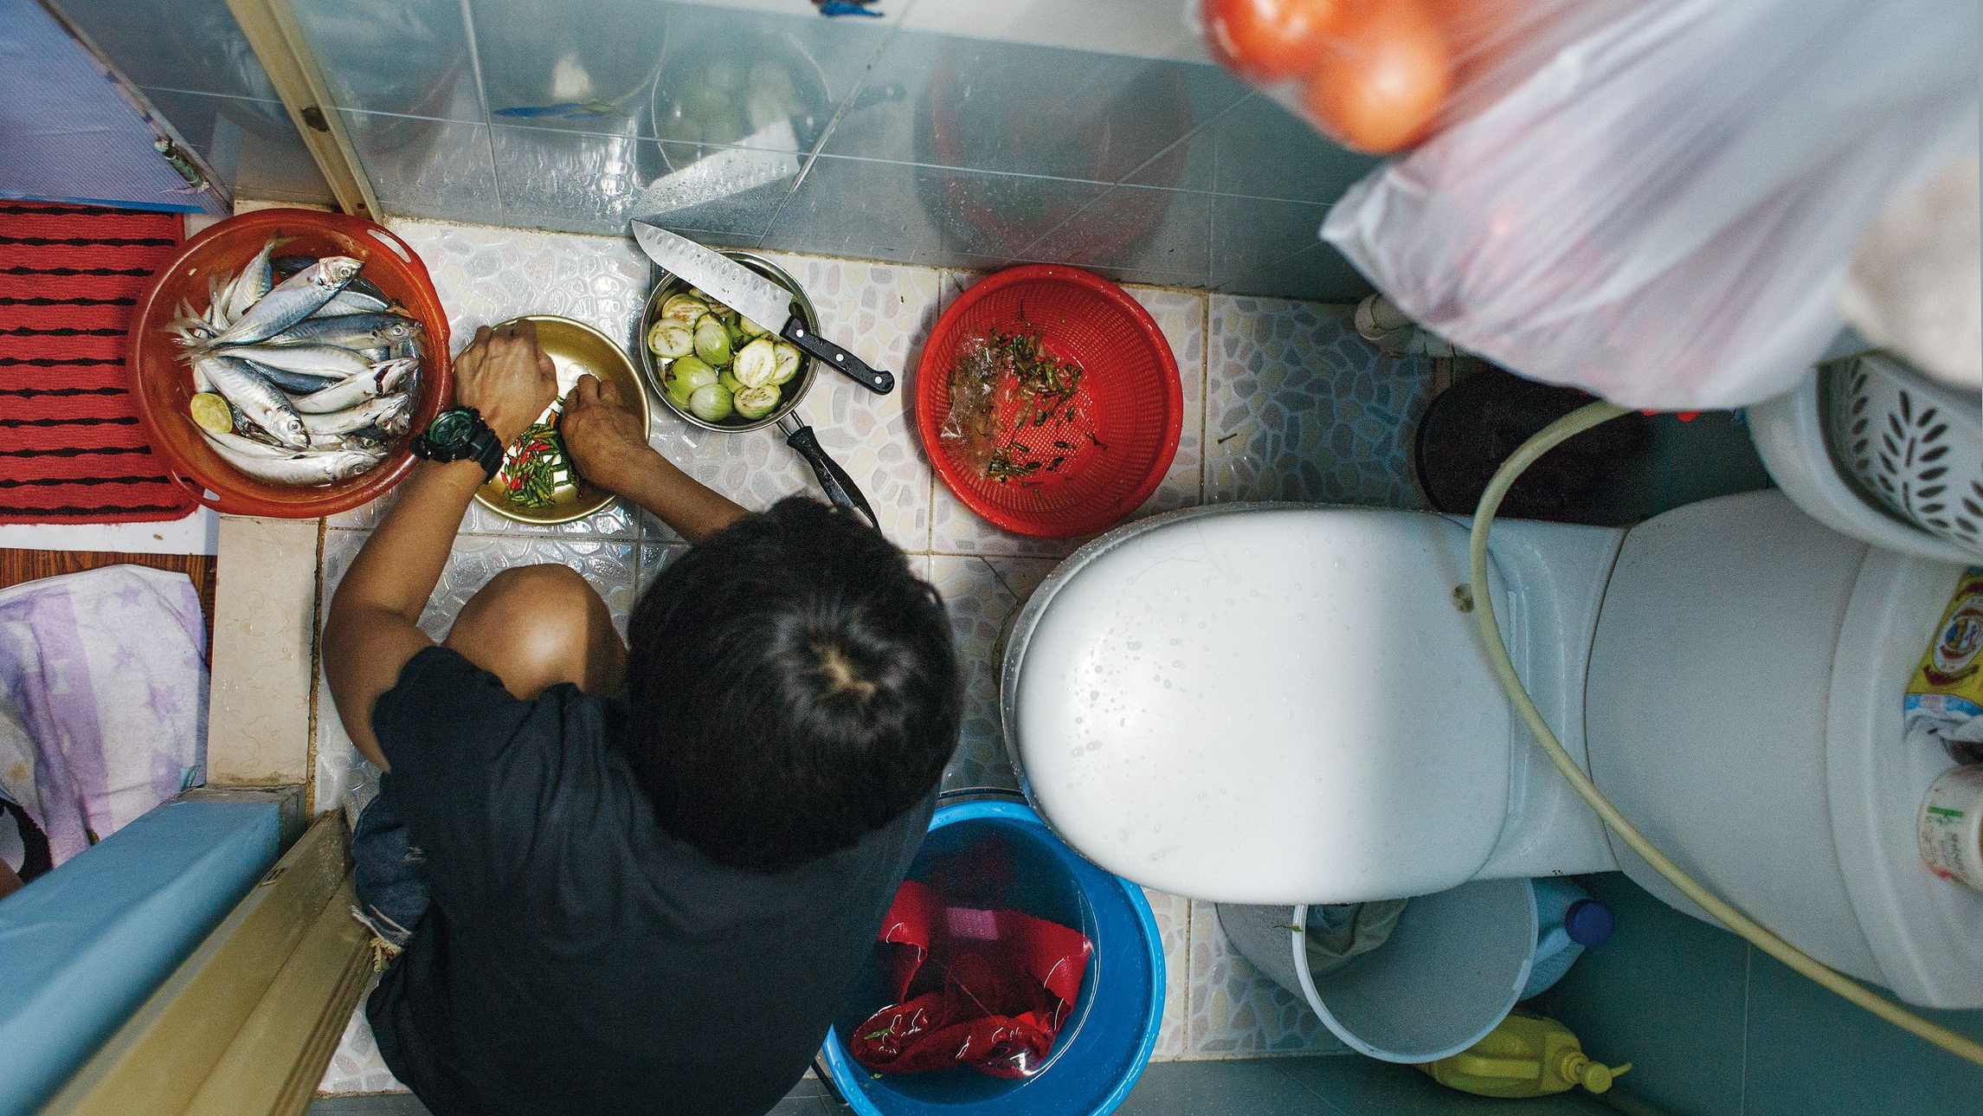

Slide 28
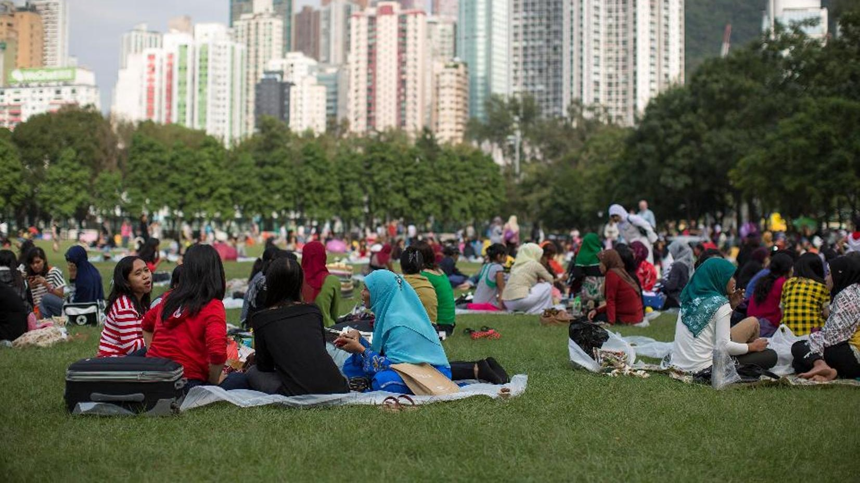
Notes:
400‘000 Hausangestellte aus Indonesien und von den Philippinen treffen sich sonntags im Park

Slide 29
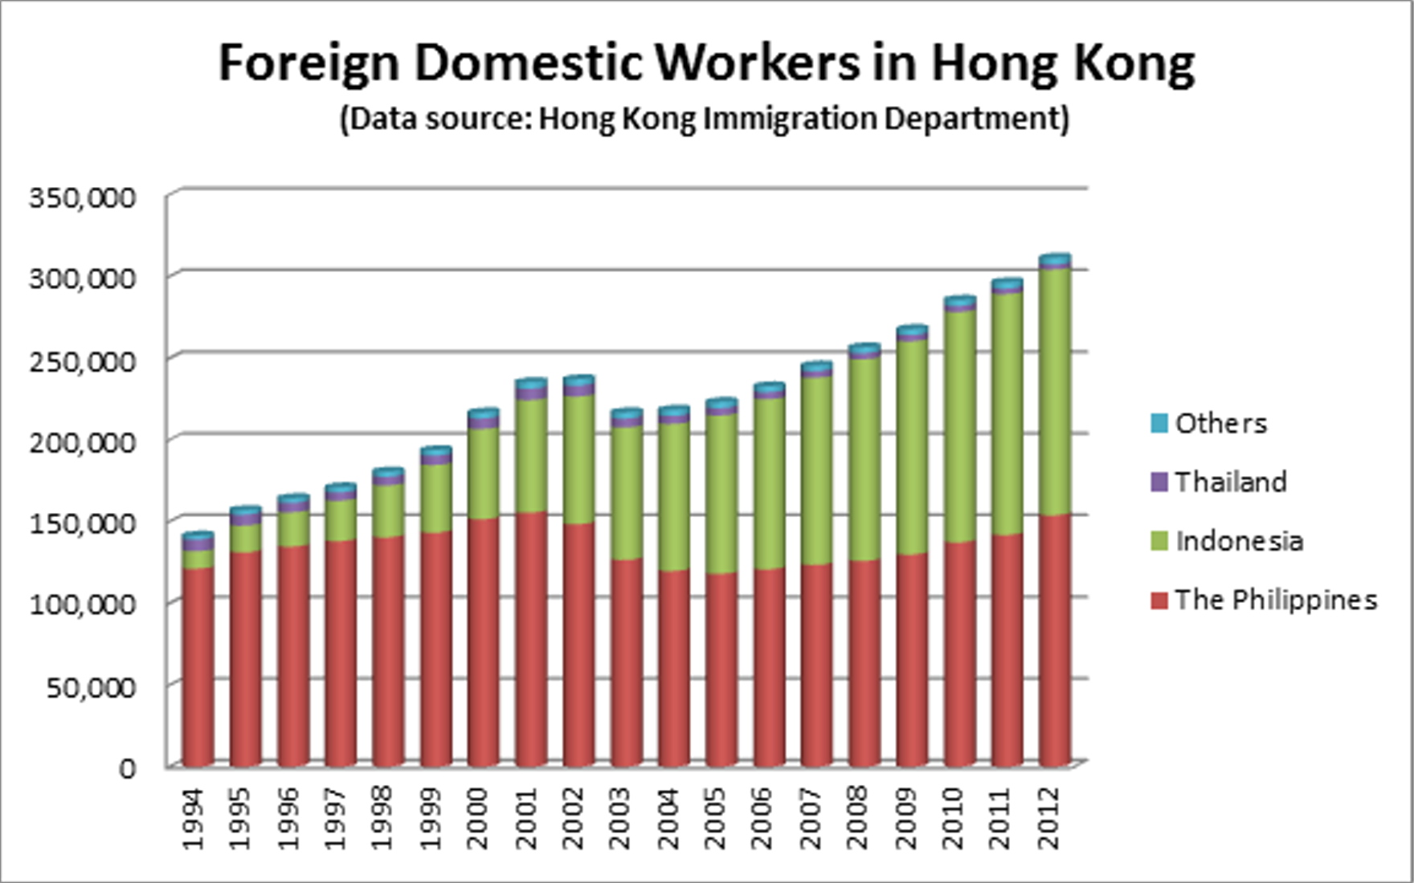
Notes:
Inzwischen sind es mehr als 400‘000 Hausangestellte in Hongkong, Tendenz steigend.

Slide 30
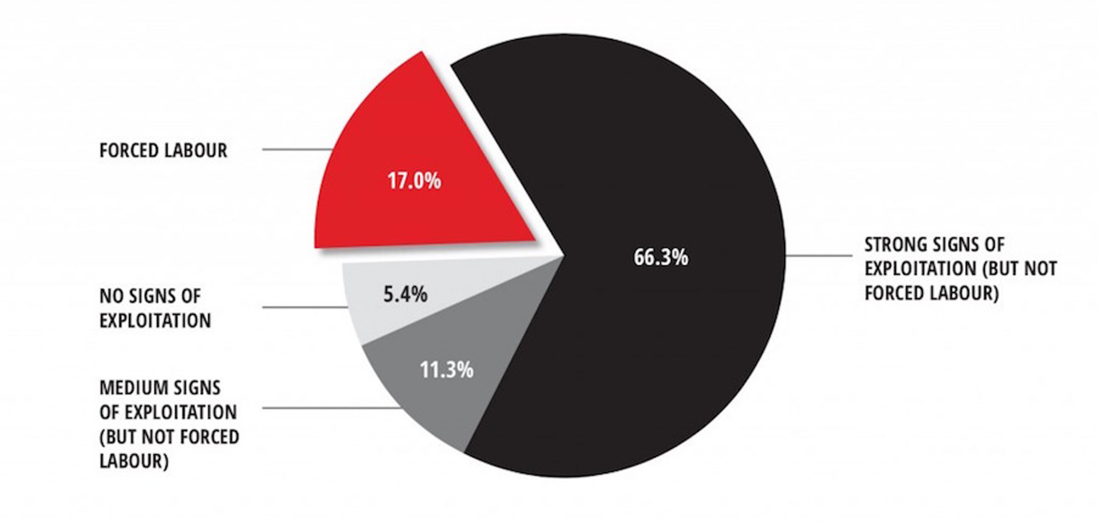
Notes:
Es ist gang und gäbe, dass sich die Arbeitgeber nicht an die Gesetze halten. Im Durchschnitt arbeiten die Haushaltshilfen 71,4 Stunden pro Woche. Teilweise wird nicht einmal der wöchentliche Ruhetag voll eingehalten. In den Wohnungen, die in Hongkong meistens sehr klein sind, haben die Migrantinnen kein eigenes Zimmer, sondern müssen oft im Flur schlafen und haben nicht die geringste Privatsphäre.
Nach neueren Untersuchungen werden 95 % aller Hausangestellten in Hongkong ausgebeutet, 17 % müssen sogar sklavenähnliche Zwangsarbeit leisten (forbes.com 18.3.2016).

Slide 31
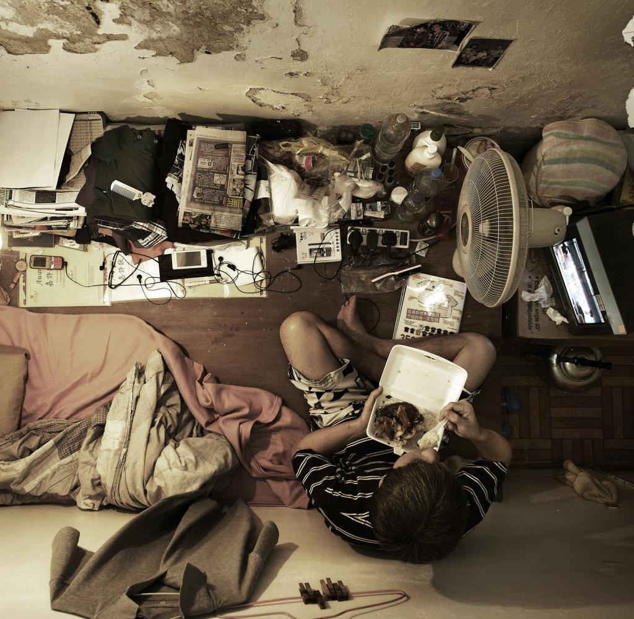

Slide 32
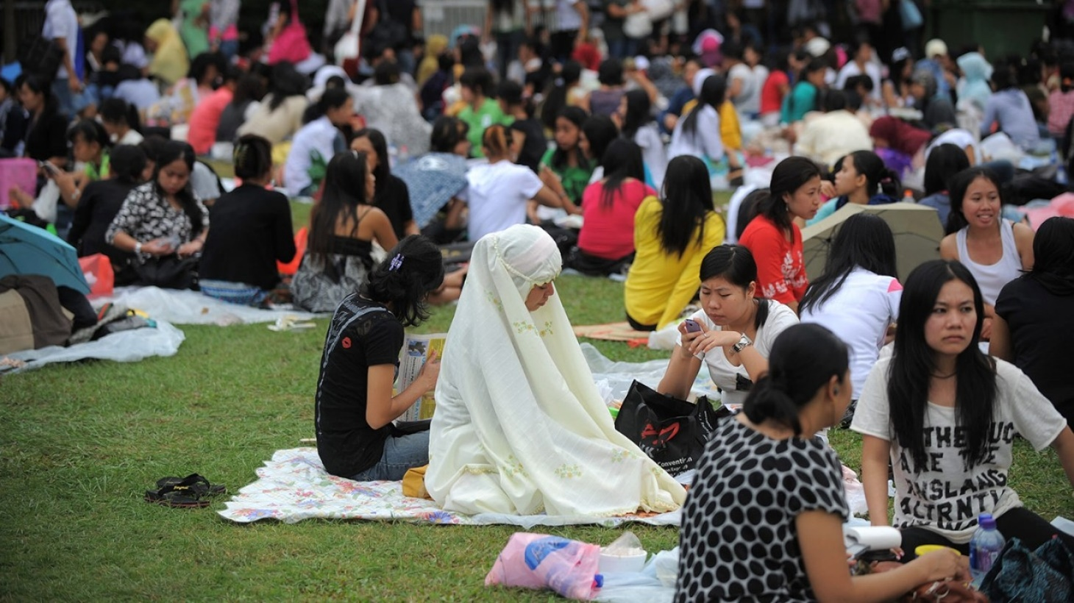
Notes:
Victoria Park.

Slide 34

Notes:
Video: «Parwati hat sich ihr Recht erkämpft» (SRF 2017, 3:28 Min.)  www.srf.ch/play/tv/redirect/detail/5766d715-e547-46f4-af58-f53231f734b1

Slide 36
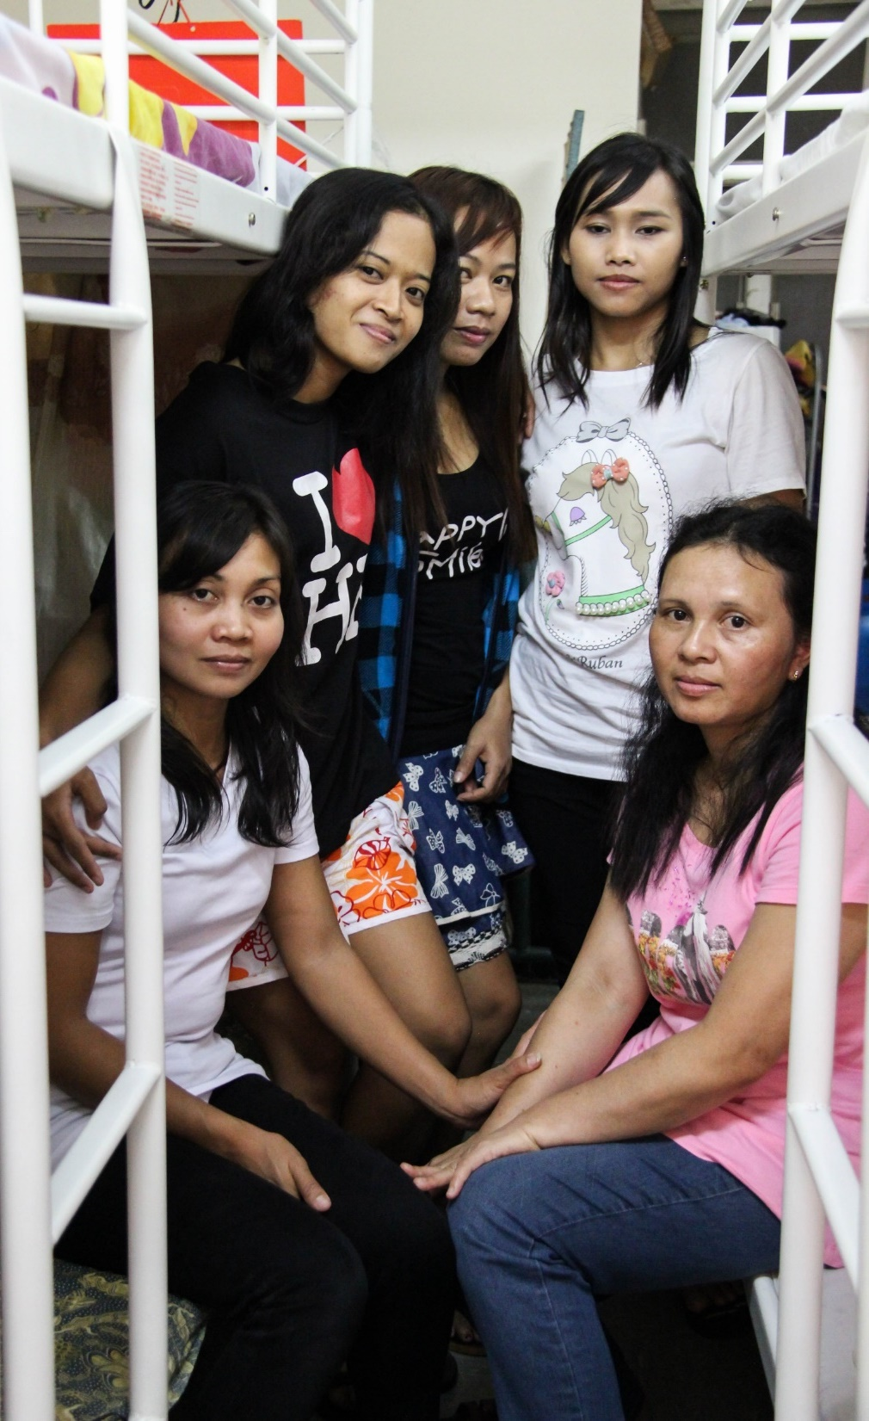
Ein Weg
aus der Sackgasse

Slide 37
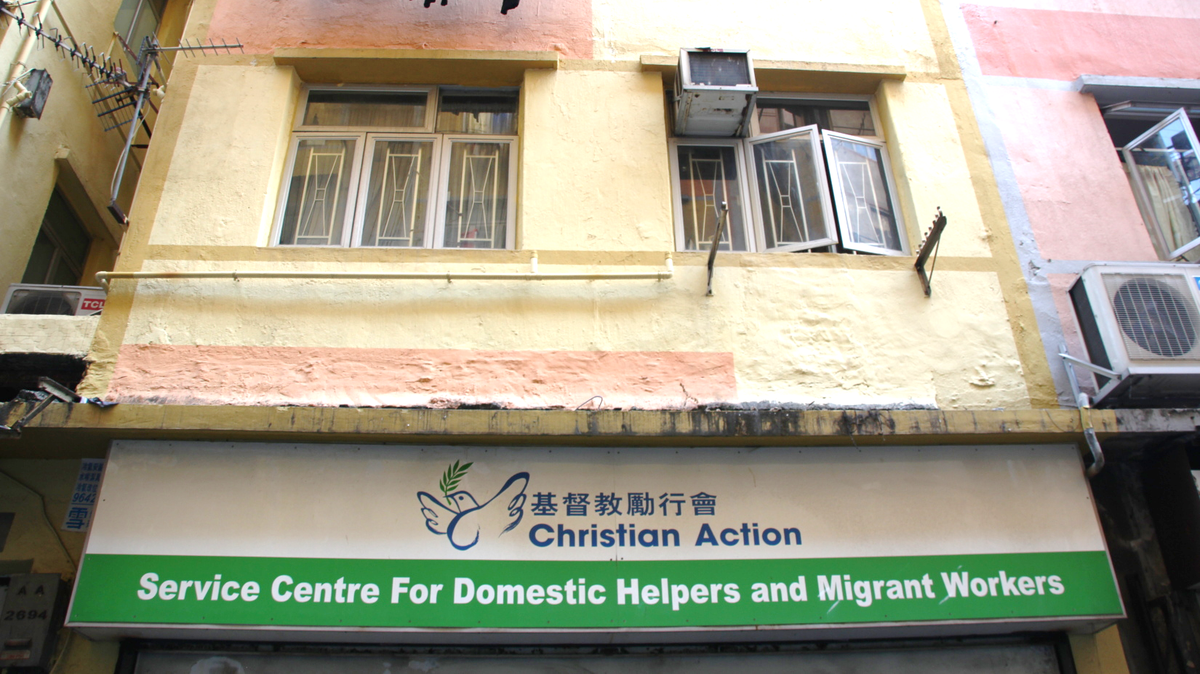

Slide 38
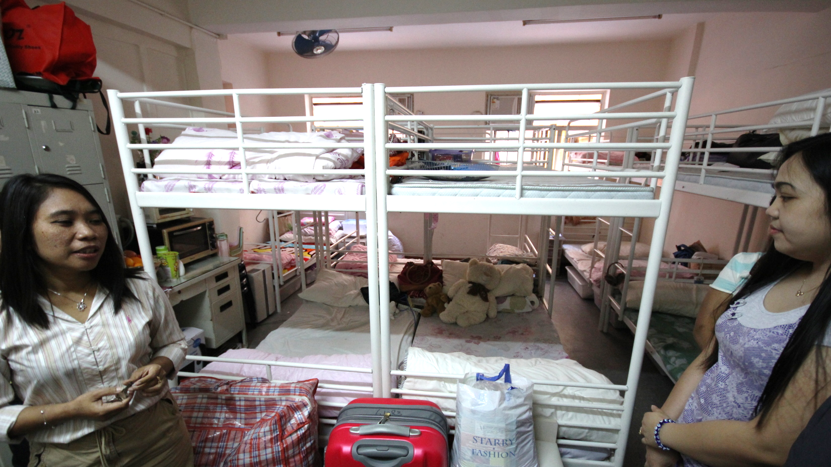

Slide 39
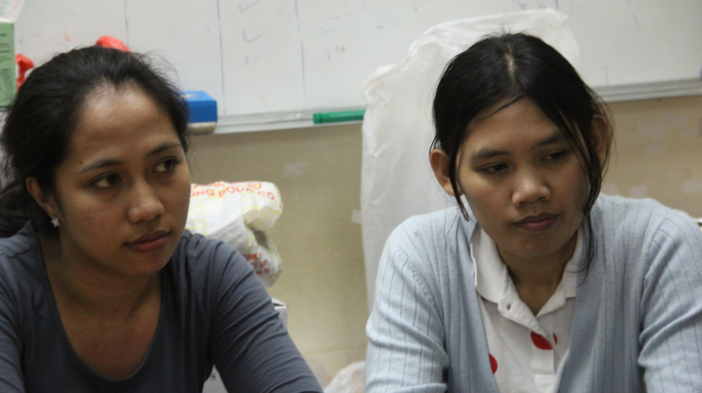

Slide 40
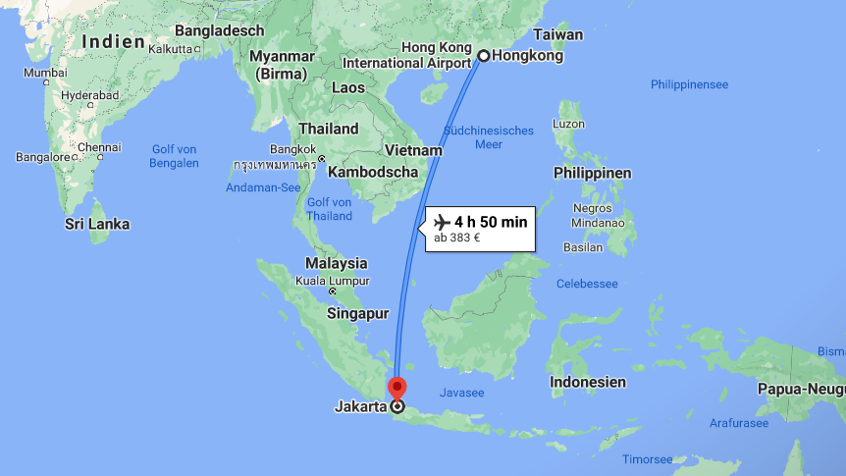
helfen ihr, dass sie nach 6 Jahren in Hongkong in ihre Heimat zurückfliegen kann

Slide 41
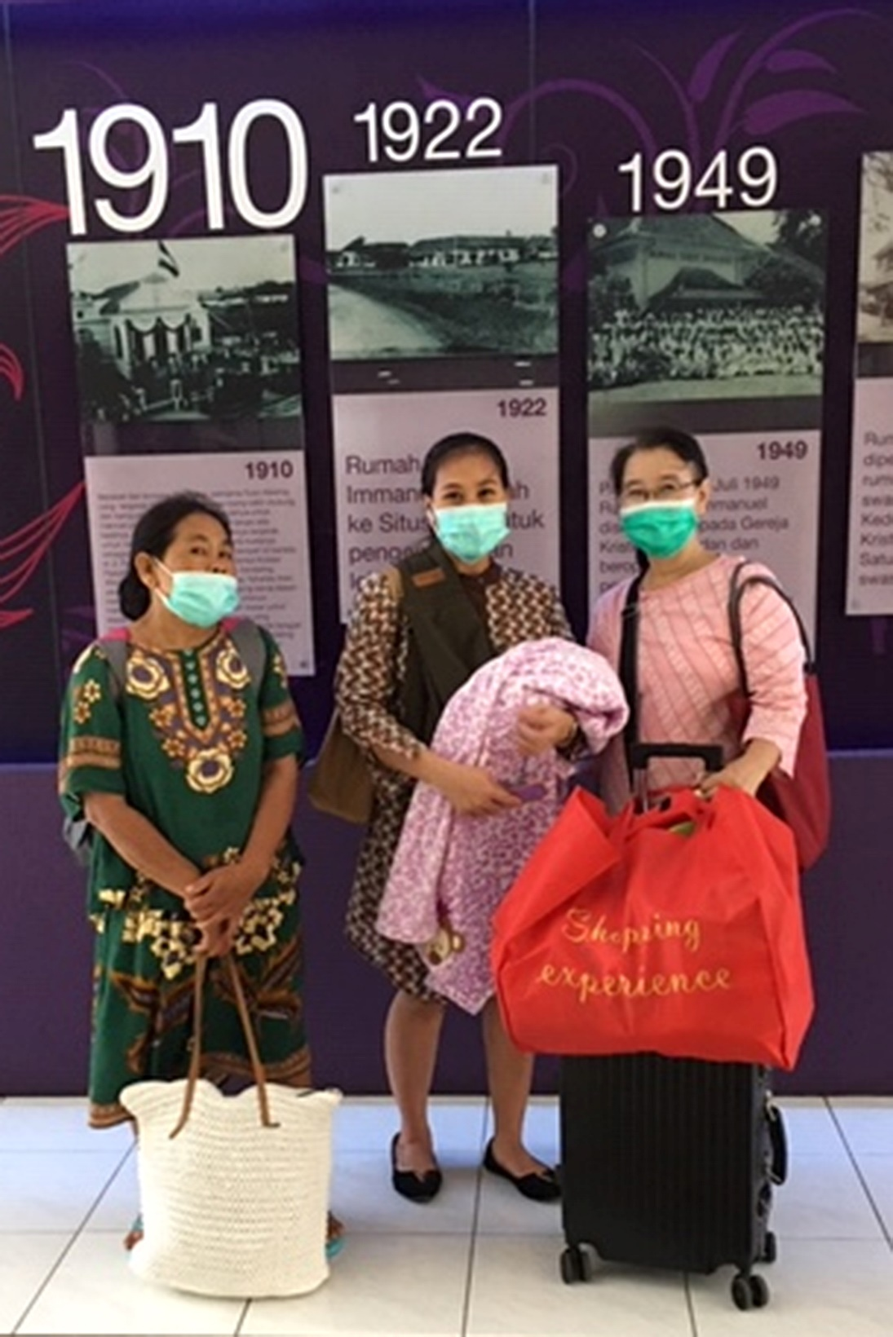
Notes:
Eni kommt am Flughafen an und wird von den Mitarbeiterinnen des Durebang-Centres abgeholt

Slide 42
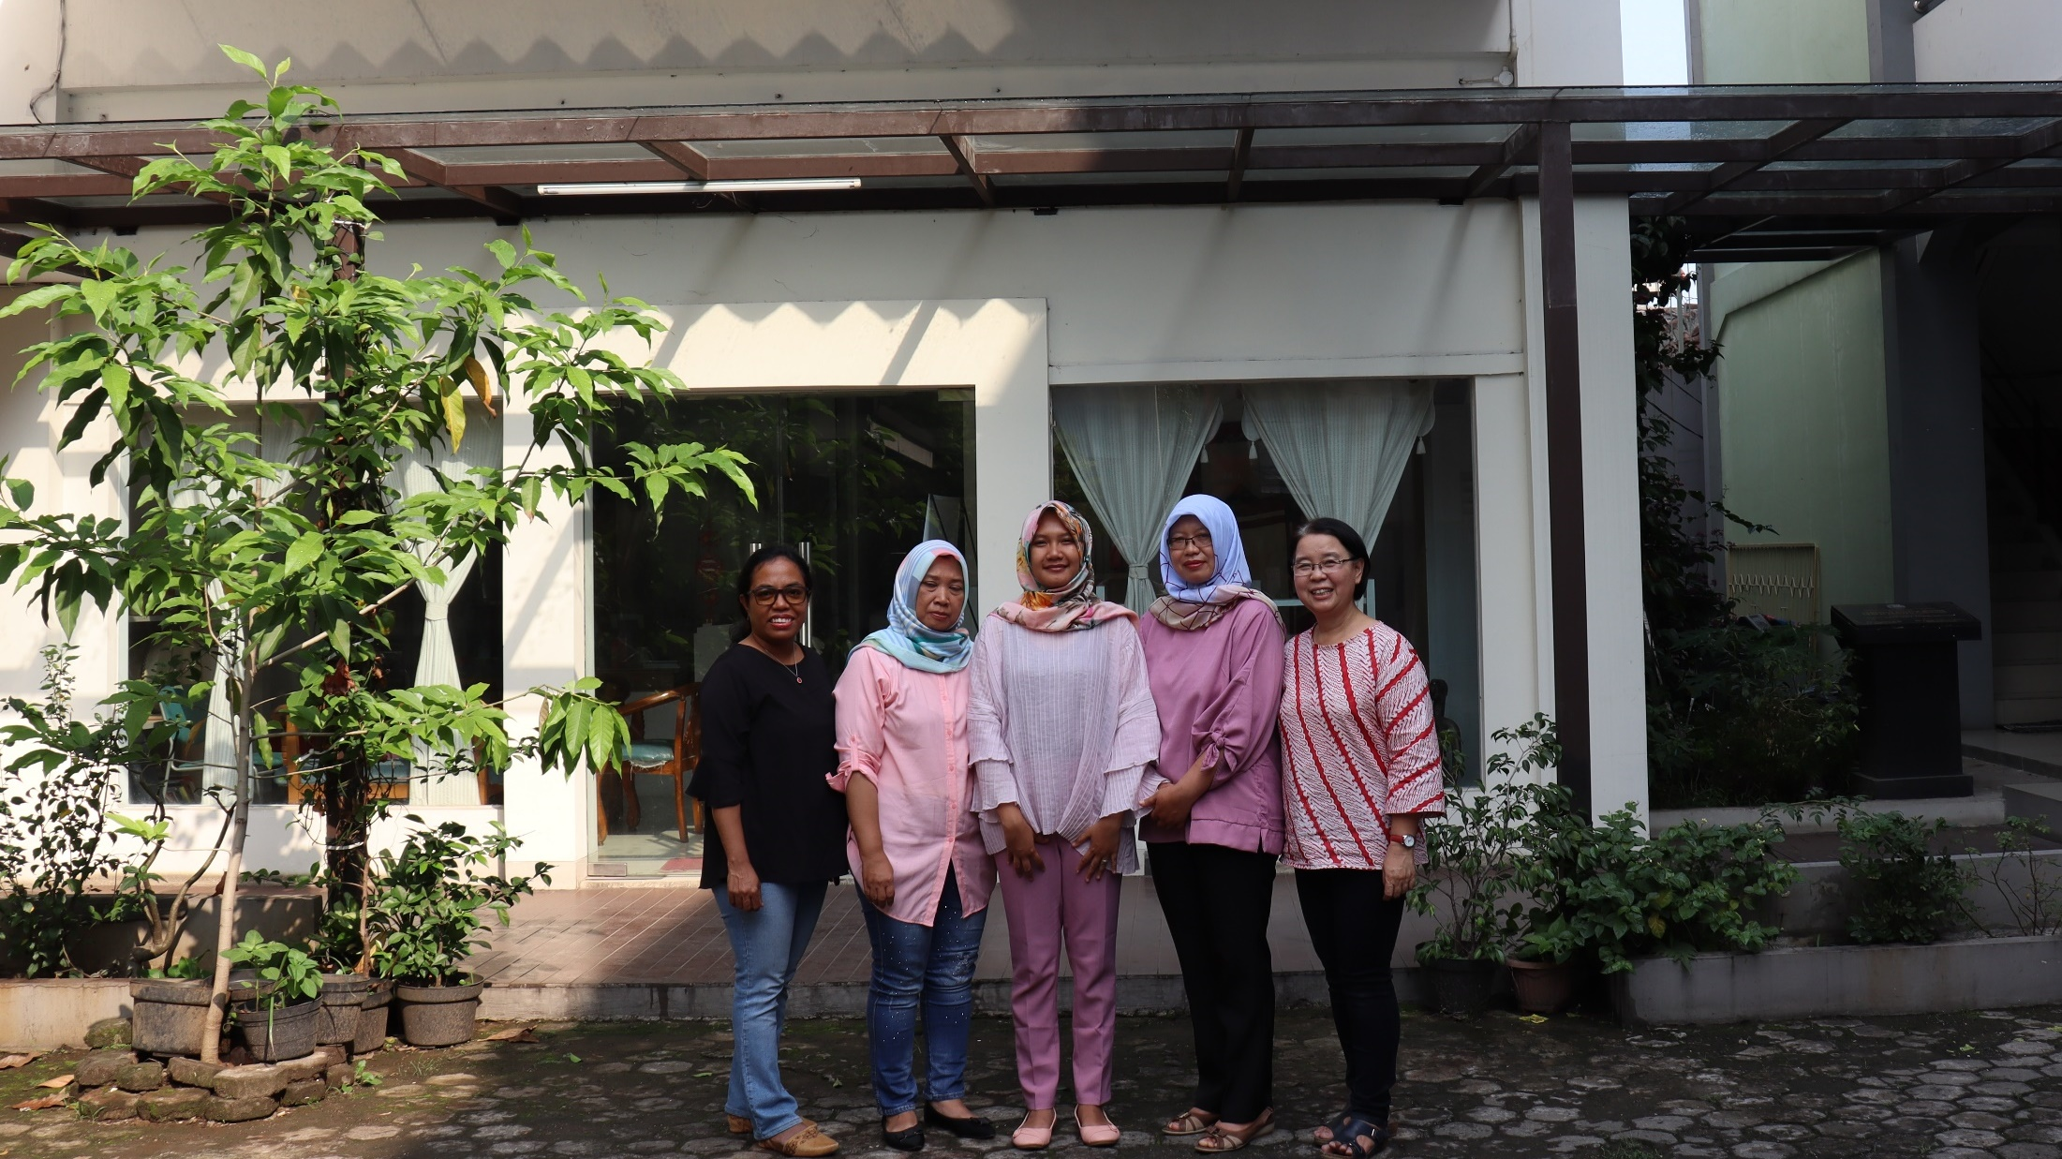
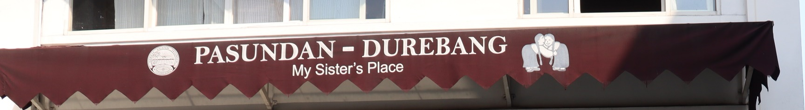
Notes:
Die Mitarbeiterinnen des Durebang-Centres

Slide 43
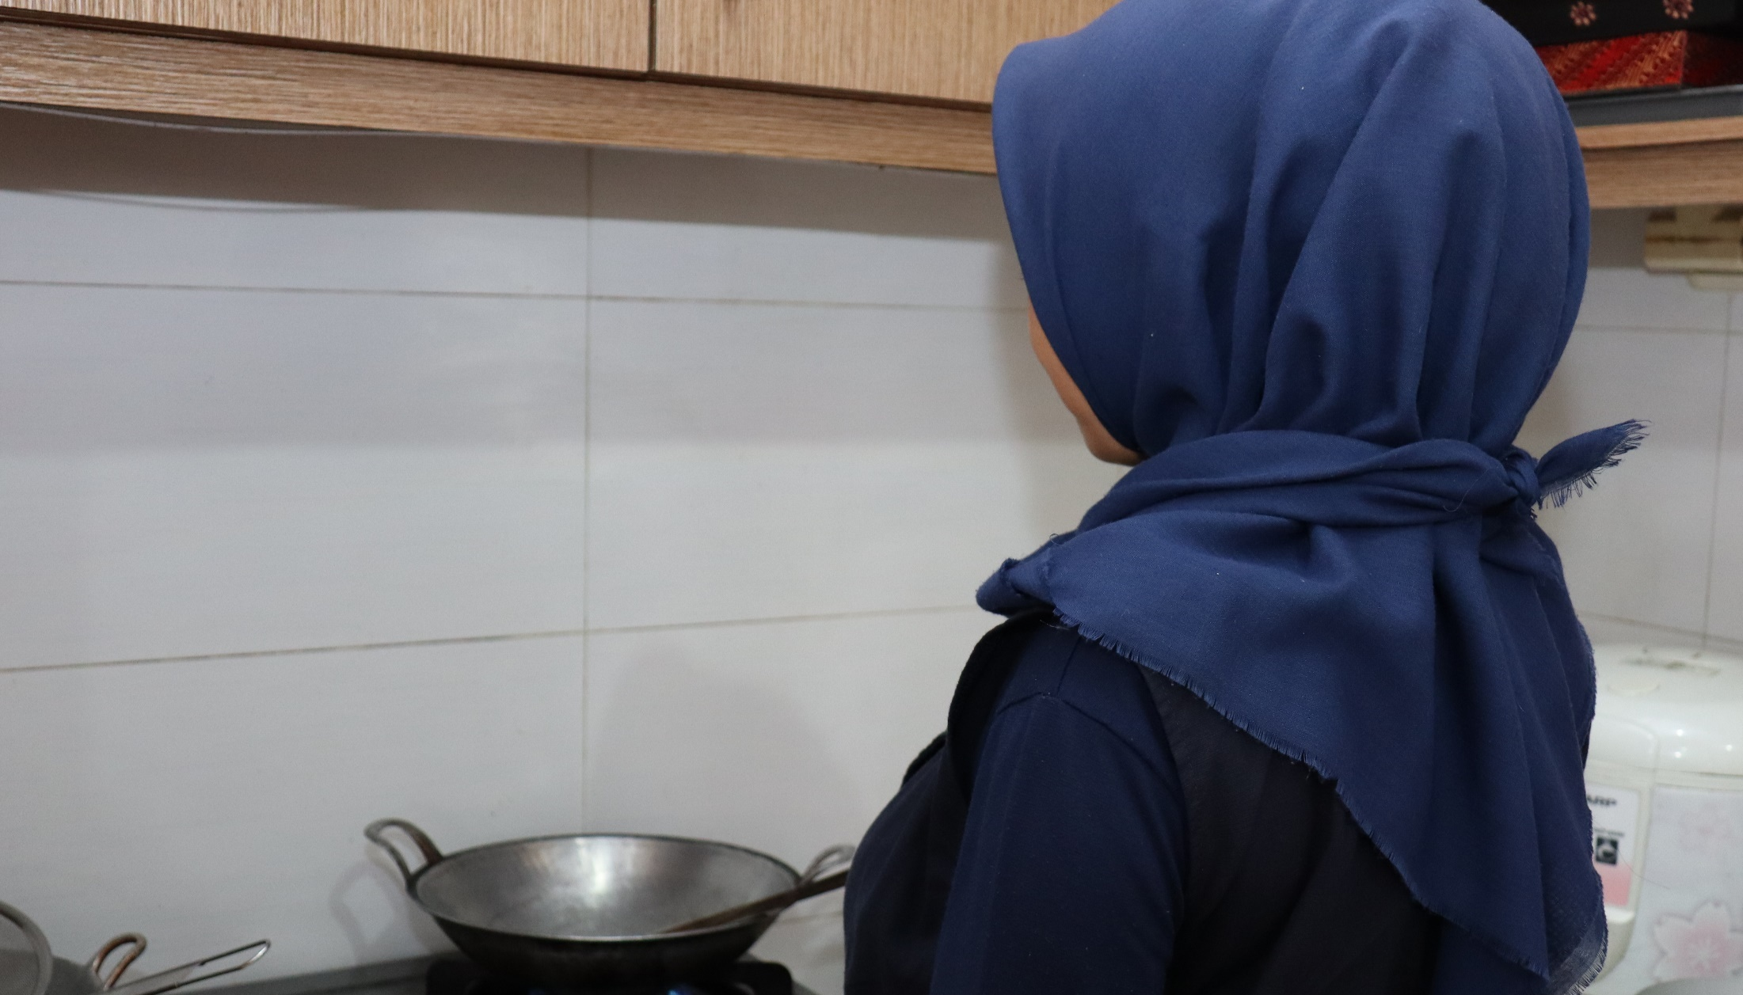
Notes:
Eine Frau, die Unterschlupf gefunden hat

Slide 44
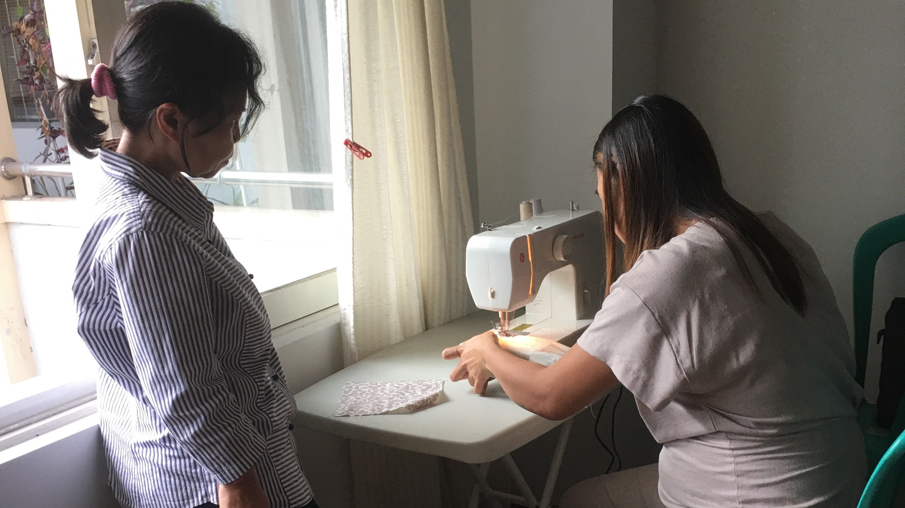
Notes:
Ausbildung zur Näherin

Slide 45

Notes:
Eine Mitarbeiterin des Durebang-Centres

Slide 46
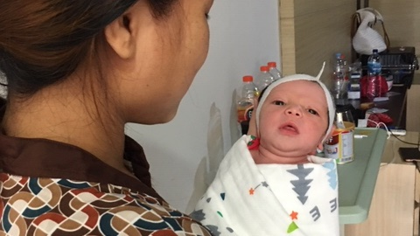
Notes:
Ende Oktober 2020 hat Eni ihren Sohn zur Welt gebracht.

Slide 47
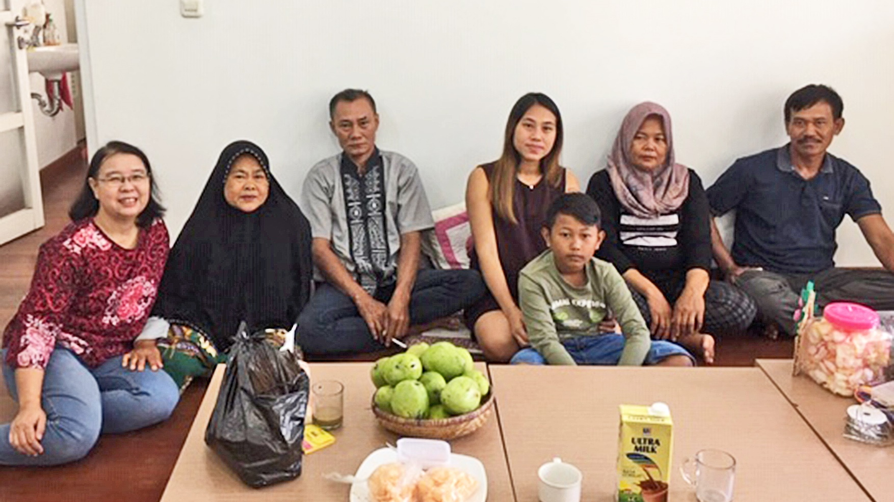
Notes:
Eni mit ihrer Familie. Links die Leiterin des Durebang-Centres

Slide 48
Notes:
Traditionelles Thanksgiving-Fest für Enis Sohn.

Slide 49

Danke für eure Aufmerksamkeit

